Slide 1
Month-to-month all-cause mortality forecasting: A method allowing for changes in seasonal patterns
Ainhoa-Elena Léger, Rizzi Silvia
(American Journal of Epidemiology, Volume193, Issue2, February 2024)
ارائه دهنده: زینب درینی
دانشجوی کارشناسی ارشد اپیدمیولوژی
darini.zeynab@yahoo.com
Notes:
131

Slide 2
فهرست مطالب
مقدمه و ضرورت انجام مطالعه
روش اجرا
نمودار پیش بین و بازه پیش بینی
نتایج
بحث و جمع بندی

Slide 3
مقدمه
اهمیت پیش بینی دقیق و به موقع مرگ و میر:
اطلاع رسانی وآماده سازی به موقع
کمک به انجام اقدامات مناسب بهداشت عمومی
راه های پیش بینی مرگ و میر:
میانگین میزان میرایی طی چند سال
مدل سازی ها (مانند: مدل سرفلینگ، رگرسیون پوآسون سرفلینگ، سری های زمانی)

Slide 4
...مقدمه
نمونه هایی از مدل های پیش بین:
مدل FluMOMO و EuroMOMO
برای تخمین مرگ و میر ناشی از فعالیت آنفلوآنزا و دماهای شدید محیط
مدل های محفظه ای SIR و SEIR
برای پیش بینی نحوه گسترش بیماری، تعداد مبتلایان و طول مدت یک بیماری واگیر دار

Slide 5
...مقدمه
یک سال اپیدمیولوژیک(Epi-year): از ماه جولای شروع می شود و تا ماه ژوئن سال بعد ادامه دارد.
در نیم کره شمالی فصل آنفولانزا از ماه اکتبر تا ماه می است و بیشترین مرگ و میر در دسامبر و مارس رخ می دهد، در ماه های تابستان تعداد مرگ و میر پایین تر است.

Slide 6
فهرست مطالب
مقدمه و ضرورت انجام مطالعه
روش اجرا
نمودار پیش بین و بازه پیش بینی
نتایج
بحث و جمع بندی

Slide 7
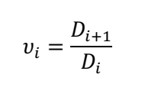

روش اجرا
مدل later/earlier :
با مقایسه کردن رابطه بین ماه جاری و ماه بعد ازآن، تعداد مرگ و میر ماه آینده را در هر زمانی از سال اپیدمیولوژیک پیش بینی می کند.
نسبت later/earlier :
$D_{i}$= تعداد مرگ و میر در ماه iم
$D_{i+1}$= تعداد مرگ و میر ماه بعد

Slide 8
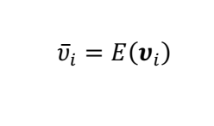
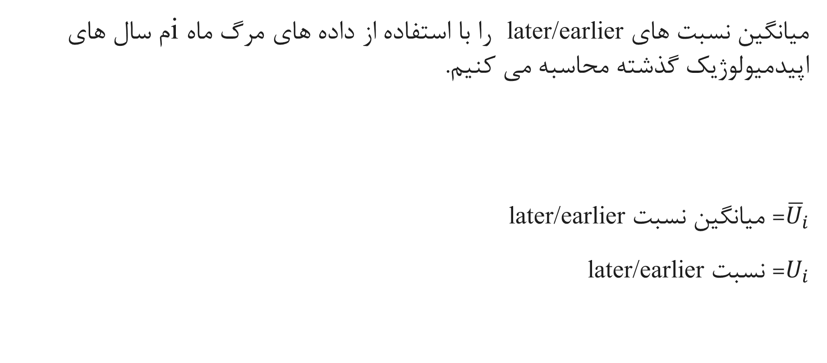
...روش اجرا
میانگین نسبت های later/earlier را با استفاده از داده های مرگ ماه iم سال های اپیدمیولوژیک گذشته محاسبه می کنیم.
${\overline{U}}_{i}$= میانگین نسبت later/earlier
$U_{i}$= نسبت later/earlier

Slide 9
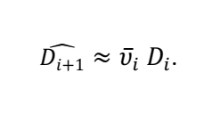

...روش اجرا
برای محاسبه تعداد مرگ ماه آینده($D_{i+1}$) از مرگ های شناخته شده ماه iم و نسبت later/earlier استفاده می کنیم.
$D_{i+1}$= تعداد مرگ پیش بینی شده
${\overline{U}}_{i}$= میانگین نسبت later/earlier
$D_{i}$= تعداد مرگ و میر در ماه iم

Slide 10
...روش اجرا
داده های ماهانه میرایی خام، کل جمعیت کشور های دانمارک، فرانسه، اسپانیا و سوئد از دفاتر آمار ملی آنها جمع آوری شدند.
سال اپیدمیولوژیک 2007/08 دانمارک به عنوان نقطه شروع آنالیز انتخاب شد.
تعداد مرگ ماه ها با طول های مختلف و سال های کبیسه و غیرکبیسه به گونه ای تنظیم شدند که قابل مقایسه باشند.

Slide 11
فهرست مطالب
مقدمه و ضرورت انجام مطالعه
روش اجرا
نمودار پیش بین و بازه پیش بینی
نتایج
بحث و جمع بندی

Slide 12
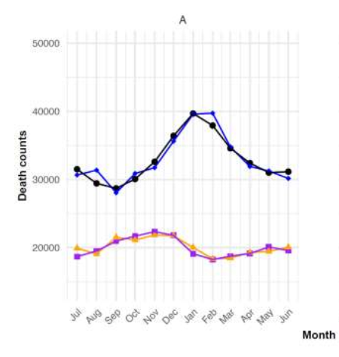


نمودار پیش بین
داده های پیش بینی شده برای اسپانیا 2013/14

Slide 13
بازه پیش بینی
بازه پیش بینی (PI) Prediction Interval :
برای محاسبه PI دو منبع تغییرپذیری پیش بینی ها مد نظر قرار گرفت.
منبع اول: عدم قطعیت در نسبت های later/earlier بود.
برای ارزیابی اینکه نسبت later/earlier ماه آینده چقدر با میانگین آن در سال های گذشته متفاوت است از استراتژی بوت استرپ استفاده شد.

Slide 14
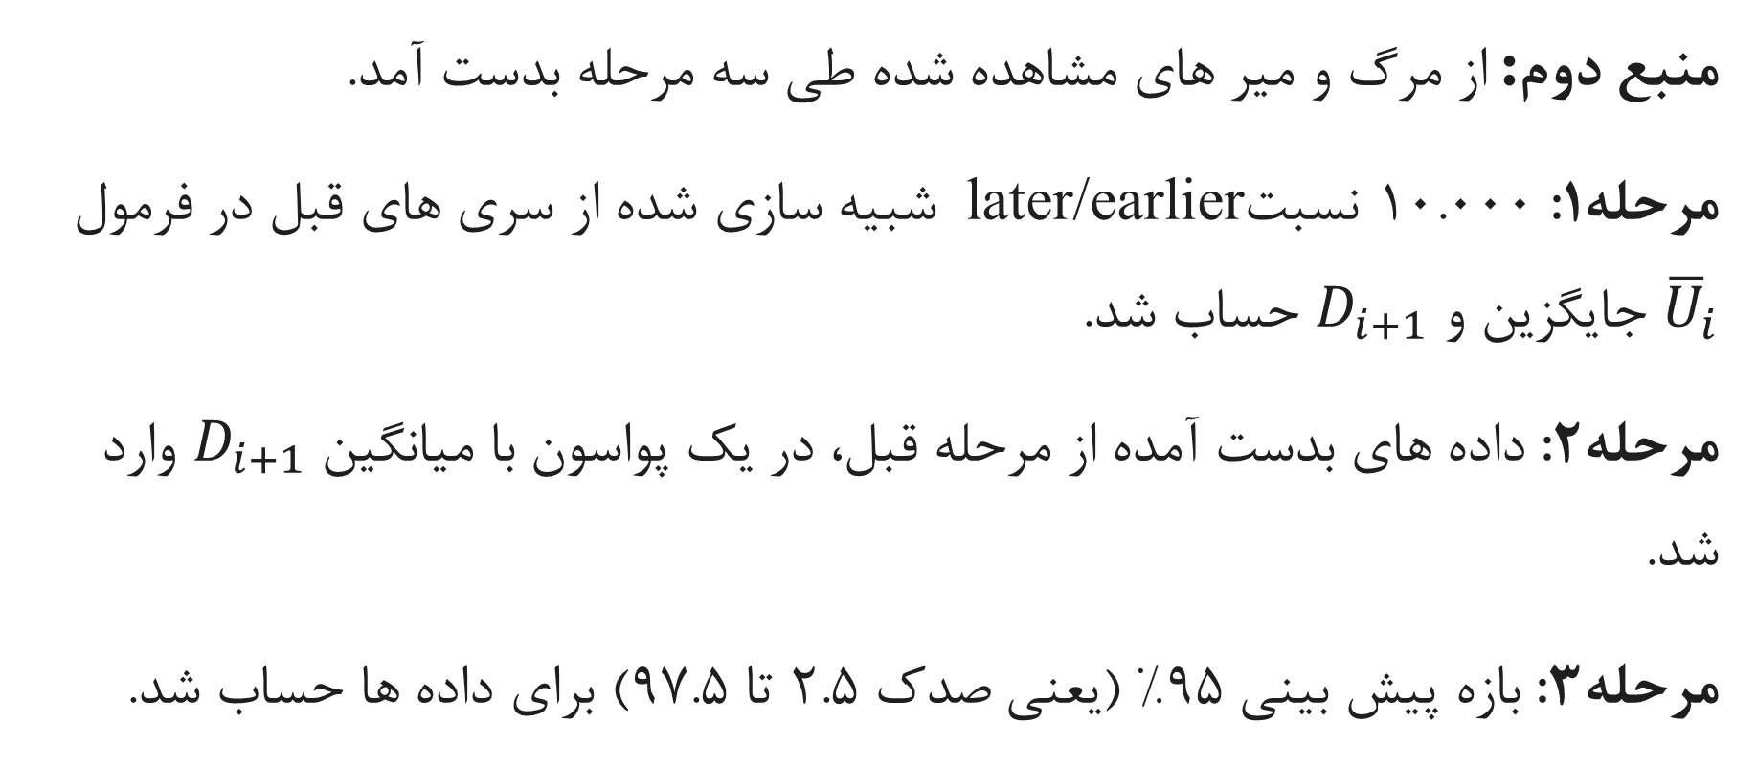
...بازه پیش بینی
منبع دوم: از مرگ و میر های مشاهده شده طی سه مرحله بدست آمد.
مرحله1: 10.000 نسبت later/earlier شبیه سازی شده از سری های قبل در فرمول ${\overline{U}}_{i}$ جایگزین و $D_{i+1}$ حساب شد.
مرحله2: داده های بدست آمده از مرحله قبل، در یک پواسون با میانگین $D_{i+1}$ وارد شد.
مرحله3: بازه پیش بینی 95% (یعنی صدک 2.5 تا 97.5) برای داده ها حساب شد.

Slide 15
فهرست مطالب
مقدمه و ضرورت انجام مطالعه
روش اجرا
نمودار پیش بین و بازه پیش بینی
نتایج
بحث و جمع بندی

Slide 16
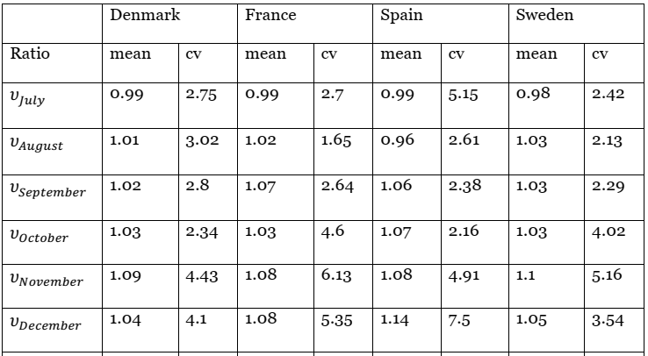
نتایج
میانگین و ضریب تغییرات سری نسبت های later/earlier شش ماه اول سال های اپیدمیولوژیک 2007 - 2022 به تفکیک کشور

Slide 17

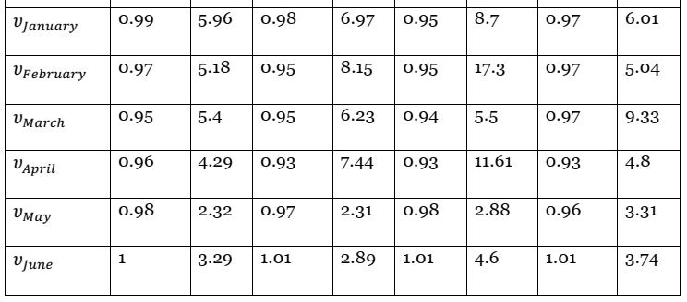
میانگین و ضریب تغییرات سری نسبت های later/earlier شش ماه دوم سال های اپیدمیولوژیک 2007 - 2022 به تفکیک کشور
...نتایج

Slide 18
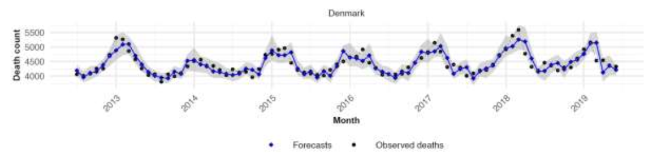
...نتایج
پیش‌بینی‌های یک ماهه با روش later/earlier از سال 2012/13 تا سال 2018/19 در دانمارک

Slide 19
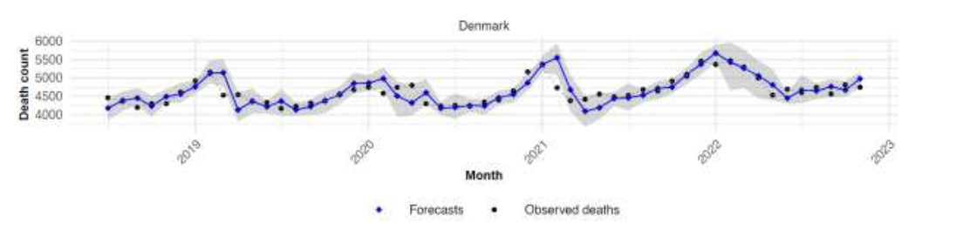
...نتایج
پیش‌بینی‌های یک ماهه با روش later/earlier از سال 2018/19 تا سال 2022/23 در
دانمارک

Slide 20
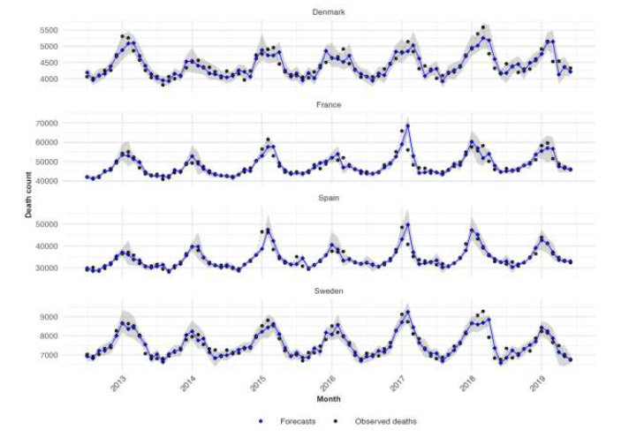
...نتایج
پیش‌بینی‌های یک ماهه روش later/earlier از 2012/13 تا 2018/19 به تفکیک کشور

Slide 21
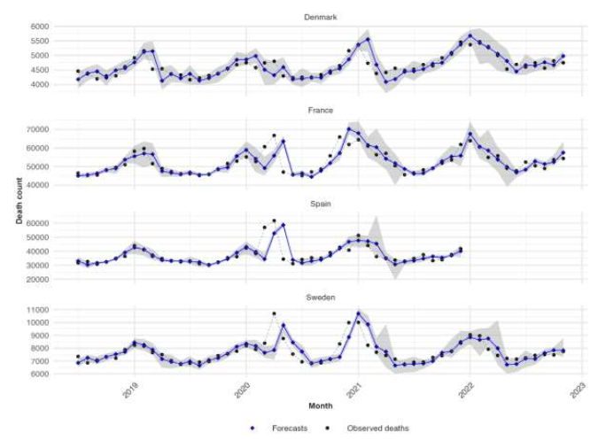
...نتایج
پیش‌بینی‌های یک ماهه روش later/earlier از 2018/19 تا 2022/23 به تفکیک کشور

Slide 22
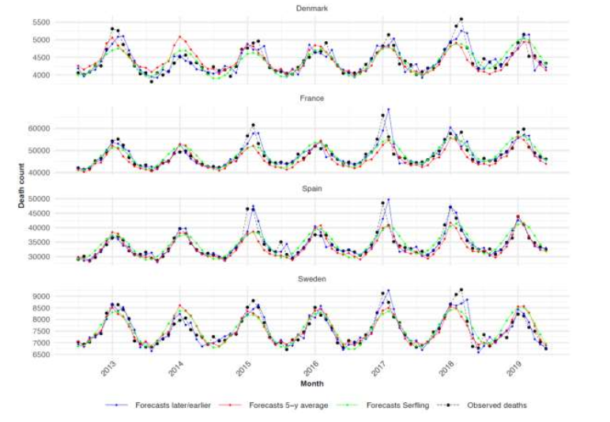
...نتایج
مقایسه روش های پیش بین later/earlier، میانگین 5 ساله و سرفلینگ سال 2012/13 تا 2018/19 به تفکیک کشور

Slide 23
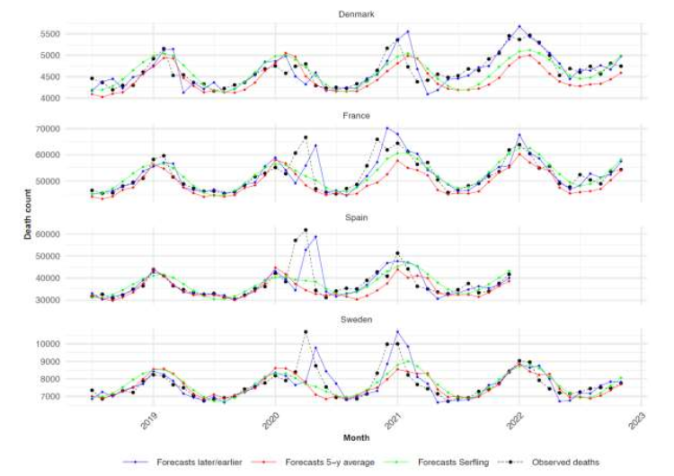
...نتایج
مقایسه روش های پیش بین later/earlier، میانگین 5 ساله و سرفلینگ سال 2018/19 تا 2022/23 به تفکیک کشور

Slide 24
فهرست مطالب
مقدمه و ضرورت انجام مطالعه
روش اجرا
نمودار پیش بین و بازه پیش بینی
نتایج
بحث و جمع بندی

Slide 25
بحث
مزیت های مدل later/earlier:
فقط به داده های میرایی خام که در اکثر کشور ها با تاخیر کوتاه مدت در دسترس است، نیاز دارد.
حداقل فرضیات را دارد و اگر فرض آن برقرار نباشد می توان با روش time series غیرایستایی را از سری نسبت های later/earlier حذف کرد.
بازه پیش بینی (PI) را محاسبه می کند.

Slide 26
...بحث
محدودیت های مدل later/earlier:
تاخیر در پیش بینی پیک های خاص زمستانی، به دلیل عدم قطعیت در ماه وقوع پیک زمستانی
ناتوانی در پیش بینی اولین موج COVID-19
ارائه پیش بینی فقط برای یک ماه آینده

Slide 27
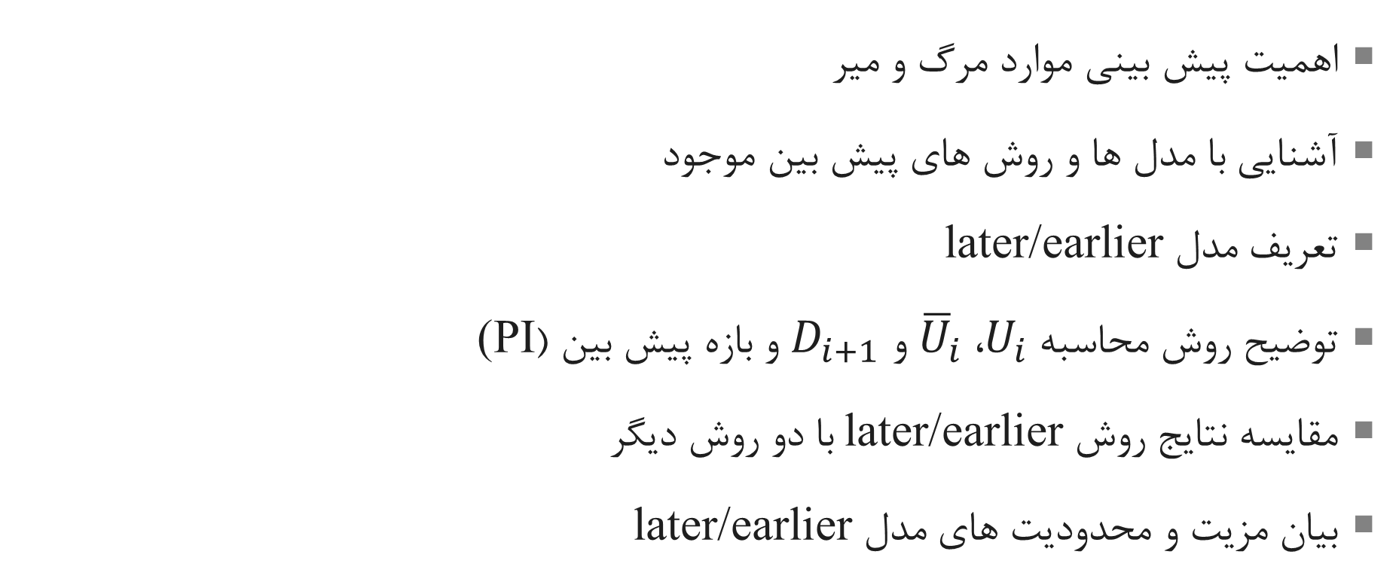
جمع بندی
اهمیت پیش بینی موارد مرگ و میر
آشنایی با مدل ها و روش های پیش بین موجود
تعریف مدل later/earlier
توضیح روش محاسبه$U_{i}$، ${\overline{U}}_{i}$ و $D_{i+1}$ و بازه پیش بین (PI)
مقایسه نتایج روش later/earlier با دو روش دیگر
بیان مزیت و محدودیت های مدل later/earlier

Slide 28
منابع
1- Ainhoa-Elena Léger, Rizzi Silvia, Month-to-month all-cause mortality forecasting: A method allowing for changes in seasonal patterns, American Journal of Epidemiology,2024;,kwae004, https://doi.org/10.1093/aje/kwae004
2- https://www.ncbi.nlm.nih.gov/pmc/articles/PMC1915276/
3- Wang X, Wu S, MacIntyre CR, Zhang H, Shi W, Peng X, et al. (2015) Using an Adjusted Serfling Regression Model to Improve the Early Warning at the Arrival of Peak Timing of Influenza in Beijing. PLoS ONE 10(3): e0119923. https://doi.org/10.1371/journal.pone.0119923
4- https://www.euromomo.eu/how-it-works/flumomo

Slide 29
با تشکر از توجه شما

